Slide 1

带参数的方法
第十四章
第一学年（第二学期）

Slide 2


预习检查
集中测试
调用带参方法时，有哪些注意事项？
名词解释：形参、实参
一个方法可以有多少个参数，多少个返回值？
包的作用是什么？
请说出创建包的关键字和导入包的关键字
Notes:
教学指导：
正式授课前进行统一测试。测试内容为上次课布置的预习测试题。本教学环节目的是强化学员进行预习的意识，测试结果记录学员学习成绩

Slide 3


回顾与作业点评
提问
无参方法有哪几个组成部分？
调用无参方法的两种形式是什么？
方法的返回值使用什么关键字？
点评作业的提交情况和共性问题
作业点评
Notes:
教学指导：
回顾：上次课的教学内容和学员已学过的相关技术内容
作业点评：点评作业的提交情况和共性问题，目的是给学员作业反馈以促进学员完成作业的积极性

Slide 4
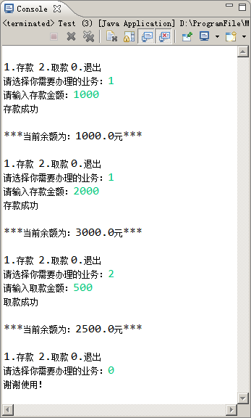
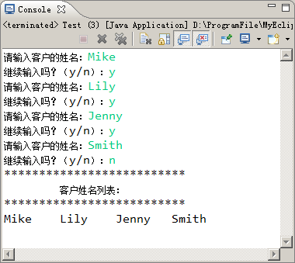
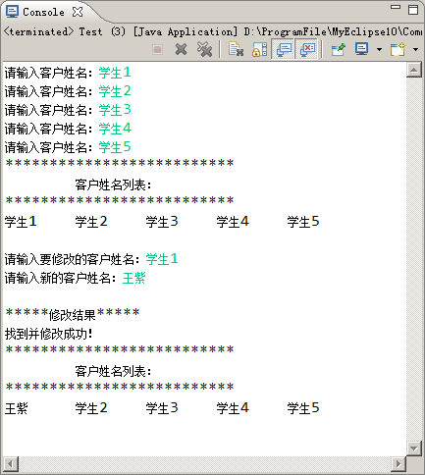
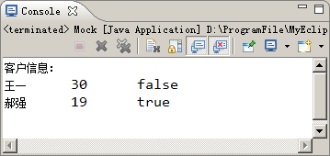
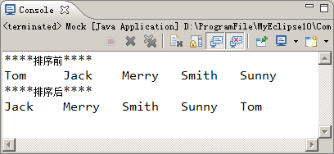
本章任务
实现客户信息的添加和显示
修改客户姓名
对客户姓名排序
实现模拟账户存取款功能

Slide 5


本章目标
会定义带参方法
会使用带参方法
会创建包组织Java工程

Slide 6







为什么要用带参数的方法
工作原理
新鲜桃汁
新鲜苹果汁
新鲜梨汁
输出三种果汁
Notes:
教学指导：
通过分析榨汁机的工作原理，强调要想得到果汁，必须提供水果，并且提供的不同种类的水果，会得到不同的果汁。
为后面讲解方法的参数埋下伏笔。

Slide 7
如何使用带参数的方法3-1
定义带参数的方法
调用带参数的方法
public class ZhazhiJi {
public String zhazhi ( String fruit ) {
String juice = fruit + "汁";
return juice;
}
}
参数列表：
(数据类型 参数1，数据类型 参数2…)
/*调用zhazhi方法*/
ZhazhiJi myZhazhiji = new ZhazhiJi();
String myFruit = "苹果";
String myJuice = myZhazhiji.zhazhi(myFruit);
System.out.println(myJuice);
调用方法，传递的参数要与参数列表一一对应
Notes:
教学指导：
将榨汁机工作过程模拟到程序中：榨汁操作对应榨汁的方法；提供的水果原料对应方法参数；得到的果汁对应方法的返回值。
使学员形象的理解方法的参数及返回值的含义。

Slide 8


如何使用带参数的方法3-2
定义带参数的方法
语法
该方法允许被访问调用的权限范围
传送给方法的形参列表
<访问修饰符> 返回类型 <方法名>(<形式参数列表>) {
//方法的主体
}
方法返回值的类型
示例
public class StudentsBiz {
String[ ] names = new String[30];
public void addName(String name) {
//增加学生姓名
}
public void showNames() { //显示全部学生姓名 }
}
没有返回值
一个形式参数

Slide 9

如何使用带参数的方法3-3
实参列表
调用带参数的方法
语法
对象名.方法名（参数1, 参数2,……，参数n）
示例
public static void main(String[] args) {
StudentsBiz st = new StudentsBiz();
Scanner input = new Scanner(System.in);
for(int i=0;i<5;i++){
System.out.print("请输入学生姓名：");
String newName = input.next();
st.addName(newName);
}
st.showNames();
}
先实例化对象，
再使用方法
实参的类型、数量、顺序
都要与形参一一对应
演示：带一个参数的方法

Slide 10


带多个参数的方法2-1
问题
在保存了多个学生姓名的数组中，指定查找区间，查找某个学生姓名并显示是否查找成功
分析
设计方法，通过传递三个参数（开始位置、结束位置、查找的姓名）来实现

Slide 11
带多个参数的方法2-2
示例
返回值类型
带有三个形参
public boolean searchName (int start,int end,String name) {
boolean find = false; // 是否找到标识
// 指定区间数组中，查找姓名
for(int i=start-1;i<end;i++) {
if(names[i].equals(name)) {
find=true;
break;
}
}
return find;
}
返回结果：boolean类型
传递三个实参
if(st.searchName(s,e,name)) {
System.out.println("找到了！");
}else{
System.out.println("没找到该学生！");
}
演示：带多个参数的方法
Notes:
教学指导：
先通过PPT讲解方法的实现框架，然后再到MyEclipse中讲解实现细节及演示效果

Slide 12


常见错误4-1
代码阅读
//方法定义
public void addName(String name){
//方法体
}
//方法调用
对象名.addName(String "张三")；
对象名.addName("张三")；
注意
!
调用方法时不能指定实参类型！
Notes:
教学指导：
在MyEclipse环境中讲解常见错误

Slide 13
常见错误4-2
代码阅读
//方法定义
public boolean searchName(int start ,int end ,String name){
//方法体
}
//方法调用
String s="开始";
int e=3;
String name="张三";
boolean flag=对象名. searchName(s ,e ,name);
注意
!
形参和实参数据类型不一致！

Slide 14
常见错误4-3
代码阅读
//方法定义
public boolean searchName(int start,int end,String name){
//方法体
}
//方法调用
int s=1;
int e=3;
boolean flag= 对象名.searchName(s,e);
注意
!
形参和实参数量不一致！

Slide 15
常见错误4-4
代码阅读
//方法定义
public boolean searchName(int start,int end,String name){
//方法体
}
//方法调用
int s=1;
int e=3;
String name="张三";
对象名.searchName(s,e,name);
注意
!
调用方法后没有对返回值作任何处理！

Slide 16

学生操作—客户姓名添加和显示2-1
指导
训练要点
带参方法的定义
带参方法的调用
需求说明
创建客户业务类，实现客户姓名的添加和显示
教师讲解需求

Slide 17

学生操作—客户姓名添加和显示2-2
指导
实现思路
创建CustomerBiz类
创建带参方法addName(String name)
创建方法showNames()
创建测试类
难点指导
创建无返回值的带参方法
完成时间：20分钟

Slide 18


学生操作—修改客户姓名
练习
需求说明
修改学生姓名，输入新、旧姓名，进行修改并显示是否修改成功
提示
定义方法
public boolean editName (
String oldName,
String newName)
完成时间：20分钟

Slide 19
共性问题集中讲解
常见问题及解决办法
代码规范问题
调试技巧
共性问题集中讲解
Notes:
教学指导：
xxxxxxx

Slide 20
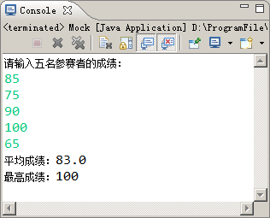
数组作为参数的方法2-1
问题
有5位学生参加了Java知识竞赛的决赛，输出决赛的平均成绩和最高成绩
分析
将5位学生的决赛成绩保存在数组中
设计求平均成绩、最高成绩的方法，并把数组作为参数

Slide 21
数组作为参数的方法2-2
返回值类型
示例
public double calAvg( int[] scores ){
int sum=0;
double avg=0.0;
for(int i =0;i<scores.length;i++){
sum+=scores[i];
}
avg=(double)sum/scores.length;
return avg;
}
数组参数
public int calMax( int[] scores ){
int max=scores[0];
for(int i =1;i<scores.length;i++){
if(max<scores[i]){
max=scores[i];
}
}
return max;
}
int[] scores=new int[5];//保存比赛成绩
//……
double avgScore=st.calAvg(scores);
int maxScore=st.calMax(scores);
调用方法
演示：数组作为参数
Notes:
教学指导：
先通过PPT讲解方法的实现框架，然后再到MyEclipse中讲解实现细节及演示效果

Slide 22
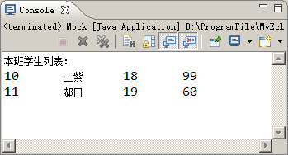

对象作为参数的方法2-1
问题
在实现了增加一个学生姓名的基础上，增加学生的学号、年龄和成绩，并显示这些信息，如何实现？
分析
经验
方式一：设计带四个参数（学号、姓名、年龄、成绩）的方法
方式二：将学生学号、姓名、年龄、成绩封装在学生对象中，设计方法，以学生对象作为参数
!
可以将多个相关的信息封装成对象，作为参数传递，避免方法有太多的参数！
Notes:
教学指导：
1、在示例1的基础上提出新的问题
2、分析得出两个实现方式。分析第一种实现方式的弊端（当参数更多时怎么办？），进而引出第二种实现方式，利用面向对象思想将多个参数封装成对象，将对象作为参数，这是更好的实现方式。

Slide 23
对象作为参数的方法2-2
学生类
示例
class Student {
public int id;
public String name;
public int age;
public int score;
public void showInfo() { System.out.println(id+"\t"+name+"\t"+age+"\t"+score);
}
}
对象参数
public void addStudent( Student stu ) {
for(int i =0;i<students.length;i++) {
if(students[i]==null) {
students[i]=stu;
break;
}
}
调用方法
//……
studentsBiz.addStudent(student1);
studentsBiz.addStudent(student2);
演示：对象作为参数
Notes:
教学指导：
1、通过PPT讲解方法的实现框架。先定义Student类型，再在方法中声明Student类型的形式参数，最后调用方法时传递Student类型的实际参数（Student对象）。（为了帮助学员理解，可以和int类型的形式参数作对比）
2、在MyEclipse中讲解实现细节及演示效果
3、本示例重点讲解如何定义对象作为参数的方法以及如何传参，关于对象数组，这里不作细讲，教员简单解释一下用法，学员即时不理解，只要能够模仿着使用就可以了，后面课程中会讲解。

Slide 24
学生操作—对客户姓名排序2-1
指导
训练要点
带参方法的调用
数组作为方法的参数
需求说明
编写方法，实现对客户姓名的排序
教师讲解需求

Slide 25
学生操作—对客户姓名排序2-2
指导
实现思路
利用数组存储学生姓名
定义排序方法：sortNames(String[] names)
创建测试类
难点指导
创建数组作为参数的方法
调用数组作为参数的方法
完成时间：15分钟

Slide 26
学生操作—改进客户信息的添加和显示
练习
需求说明
实现添加客户信息
客户信息包括：姓名、年龄、是否有会员卡
提示
定义Customer类
在CustomerBiz类中声明客户对象数组
定义添加客户的方法
addCustomer (Customer cust)
定义显示信息的方法：showCustomers()
完成时间：20分钟
Notes:
教学指导：
本上机重点练习如何定义对象作为参数的方法以及如何传参，关于对象数组相关代码，让学员模仿示例写出来就可以了，即使不理解也没关系，后面课程中会讲解。

Slide 27
共性问题集中讲解
常见问题及解决办法
代码规范问题
调试技巧
共性问题集中讲解
Notes:
教学指导：
xxxxxxx

Slide 28
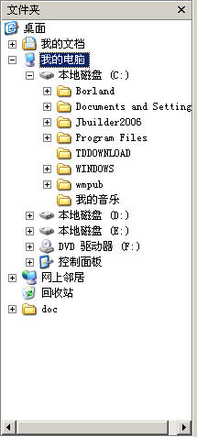
为什么需要包
Windows树形文件系统
文档分门别类，易于查找和管理
使用目录解决文件同名冲突问题
如何存放两个同名的类而不冲突？
问题
插入排序
冒泡排序
Sort.java
Sort.java
Notes:
教学指导：
1、通过分析学员熟悉的Windows组织文件的方式，提出问题，引出包
2、前面的学习过程中，学员对包的使用已经不陌生了，本章总结其概念、用法，这部分内容的讲解时间不超过15分钟。

Slide 29
包
解决类的同名问题
Sort.java
包
允许类组成较小的单元（类似
文件夹），易于找到和使用相
应的文件
更好的保护类、属
性和方法
防止命名冲突
Notes:
展示以前创建的项目，所有的java文档都是在项目文件夹的根目录下，比较乱，不能有重名的

Slide 30
如何创建包
示例
作为Java源代码
第一条语句
用package声明包，
以分号结尾
package cn.jbit.classandobject; //声明包
public class AccpSchool {
//……
public String toString() {
//……
}
}
包名

Slide 31
包命名规范
包名由小写字母组成，不能以圆点开头或结尾
包名之前最好加上唯一的前缀，通常使用组织倒置的网络域名
如：www.bdqn.cn
包名后续部分依不同机构内部的规范不同而不同
package mypackage;
package .mypackage; ×
package cn.bdqn.mypackage;
package cn.bdqn.javagroup.powerproject;
部门名
项目名

Slide 32
用MyEclipse 创建包
使用MyEclipse创建包的两种方法
分别创建包和类
创建类的过程中创建类所在的包
演示：使用MyEclipse创建包和类
Notes:
教学指导：
在MyEclipse中现场演示创建包的两种方式

Slide 33
包与目录的关系
问题
创建好的包和Java源文件是如何存储的？
创建包cn.jbit.classandobject
即创建了目录结构：cn\jbit\classandobject
cn
jbit
classandobject
AccpSchool.java
HelloAccp.java

Slide 34
如何导入包
为了使用不在同一包中的类，需要在Java程序中使用import关键字导入这个类
关键字import并不陌生
import java.util.*; //导入java.util包中所有类
import cn.jbit.classandobject.AccpSchool; //导入指定包中指定类
语法
import 包名. 类名；
1. 系统包：java.util
2. 自定义包：cn.jbit.classandobject
*： 指包中的所有类
AccpSchool ：指包中的AccpSchool类

Slide 35
小结
代码阅读
AccpSchool.java位于cn.jbit.classandobject包中，HelloAccp.java位于demo包中，下面程序空缺部分需要填入代码吗？如果需要，是什么？
//添加代码1
public class AccpSchool {
public void showMessage() {
System.out.println("这是上 海Accp中心。");
}
}
//添加代码2
//添加代码3
public class HelloAccp {
public static void main(String[ ] args) {
AccpSchool center =
new AccpSchool();
center.showMessage();
}
}
package cn.jbit.classandobject;
package demo;
import cn.jbit.classandobject.*;
导入包的含义：
声明在当前类中要使用到的
别的类所处的位置
声明包的含义：
声明当前类所处的位置

Slide 36
学员操作—模拟银行账户业务
练习
需求说明
模拟银行账户业务
创建包bank.com
编写Account类，添加带参
方法实现存款和取款业务
存款时帐户初始金额为0元
取款时如果余额不足给出提示
完成时间：10分钟
Notes:
教学指导：
由于本章讲解和上机练习的容量较大，可以根据班级实际实施情况，将本练习布置为课后作业

Slide 37
共性问题集中讲解
常见问题及解决办法
代码规范问题
调试技巧
共性问题集中讲解
Notes:
教学指导：
xxxxxxx

Slide 38
本章总结
带参方法定义的一般形式
参数的概念
调用带参方法时要求实参与形参要匹配
包
<访问修饰符> 返回类型 <方法名>(<参数列表>) {
//方法的主体
}
带参方法与包
形参是在定义方法时对参数的称呼
实参是在调用方法时传递给方法的实际的值
创建包使用关键字 package
导入包使用关键字 import
Notes:
教学指导；
总结部分主要达到以下几个目的：
1、回顾内容。注意与与本章任务和目标不一样。本章任务和目标是是强调内容概貌，学到技术，告知要学习什么；总结时，要格外强调观点，把每一个知识点的观点结论都尽量突出出来。
2、整理逻辑。还应该把观点之间的逻辑联系梳理出来。从而使知识系统化、逻辑化。要帮助学员整清逻辑是总结的一大任务。

Slide 39
本章作业
课后作业
教师备课时根据班级情况在此添加内容，应区分必做、选做内容，以满足不同层次学生的需求
预习作业
预习下一章学生用书，完成预习测试
Java中创建一个String对象有哪几种方法？
简述比较运算符“==”和equals()各自的作用
使用什么方法可以获得字符串的长度？
如何创建一个StringBuffer类的对象？
String对象与StringBuffer对象可以直接赋值吗？
Notes:
教学指导：
预习作业测试题用于下次上课前进行全班同学集中测试。因此教员要在本次课布置下去。布置预习测试题的目的是要求学员进行预习，保障下次学员学习质量。
不少于4道题，其中至少包含一道简述题，主要了解学员对重要知识点的理解程度

Slide 40



海量学习资源等你来拿！

